Slide 1
ISEHF
Didáctica de la Filosofía
Temas:
Rasgos del profesor de filosofía.
La formación del docente.
Alumno: Cristóbal Ávalos

Slide 2
Cinco Rasgos Importantes

Slide 3

1. La capacidad de despertar entusiasmo.

Slide 4
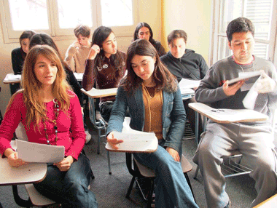
2. Familiaridad con las técnicas y modos de análisis.

Slide 5
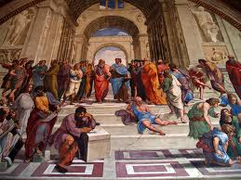
3. El dominio de la argumentación.

Slide 6

4. La capacidad de iluminación de los hechos y datos.

Slide 7

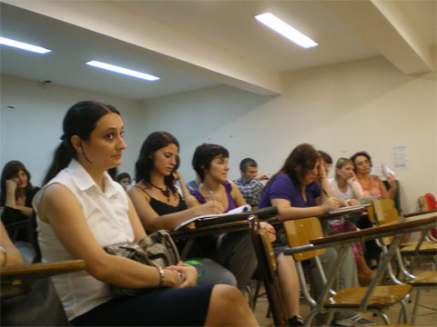
5. La sensibilidad afinada para la situación vital del educando.

Slide 8
La formación del docente
Cuatro principales condiciones para tener en cuenta

Slide 9
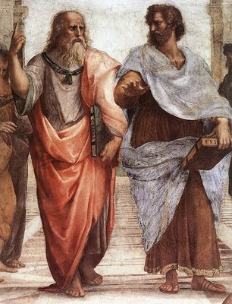
A) Tener cursos variados y extensos.

Slide 10
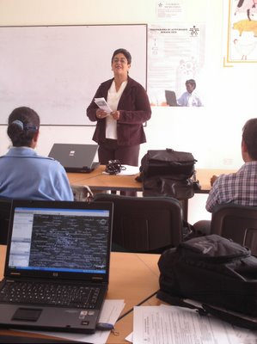
B) Debe recibir una formación general y estar informado.

Slide 11

C) Debe tener conocimiento de lenguas extranjeras.

Slide 12

D) Debe tener cursos metodológicos.

